Slide 1
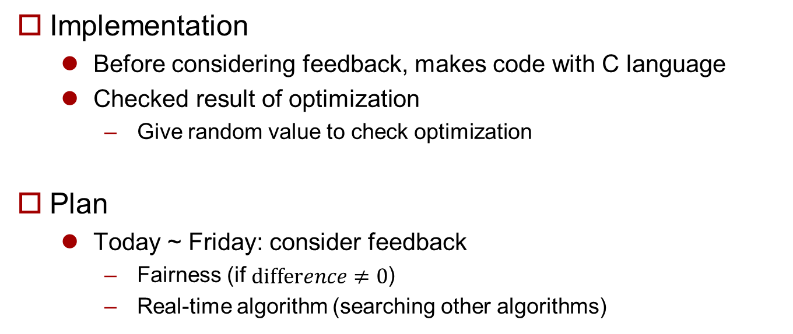
Algorithm
Implementation
Before considering feedback, makes code with C language
Checked result of optimization
Give random value to check optimization
Plan
Today ~ Friday: consider feedback
Fairness (if $difference≠0$)
Real-time algorithm (searching other algorithms)
Notes:
지난 세미나 때 피드백을 고려하기 위해 C언어로 간단한 코드 작성
임의의 값을 주어 backtracking 결과가 최적화 결과를 도출하는 지 확인함
피드백 내용을 고려하기 전 C로 알고리즘을 작성 중
오늘~금요일은 세미나 때 피드백 해준 것들을 고려할 예정
(client한테 time slot 개념 제대로 적용한 게 맞는지 확인하기 예를 들어 다른 AP에 붙을 때 마다 time slot이 바뀌는지 확인)

